Slide 1

Sistema de Inscripción y Gestión de Asignaturas Horus.

Slide 2
Equipo
Juan
Albornoz
Cristian Mardones
Francisca
León
Gabriel
Campos
Base de datos y conectividad multiplataforma.
Back-end y módulo de machine learning.
Desarrollo Front-end y arquitectura del sistema.
Documentación, análisis y back-end.

Slide 3

Contexto
PROBLEMA
SOLUCIÓN
Los procesos de inscripción y gestión académica en muchas instituciones aún son manuales, lo que genera baja eficiencia, dificultad para administrar horarios y salas, poca flexibilidad en la asignación de profesores y escasa orientación a los estudiantes al momento de inscribir asignaturas.
Horus ofrece una plataforma que automatiza la inscripción y gestión de asignaturas, validando prerrequisitos y cupos en tiempo real, optimizando horarios y salas mediante inteligencia artificial, e integrándose con las bases de datos institucionales para entregar eficiencia, escalabilidad y personalización.

Slide 4
Objetivo General
Desarrollar una aplicación web para inscripciones académicas, integrando distintos motores de bases de datos y generando recomendaciones de horarios con apoyo de inteligencia artificial.

Slide 5
01
Diseñar la arquitectura de la aplicación integrando distintos motores de base de datos y gestión académica.
Objetivos específicos
02
Implementar módulos para administrar asignaturas, usuarios y horarios de forma centralizada.
03
Desarrollar un componente de IA que recomiende horarios personalizados a los estudiantes.
04
Evaluar el sistema con pruebas de usabilidad y funcionamiento.

Slide 6





Alcances del proyecto
Ingesta e integración de datos multifuente.
Gestión de perfiles y control de acceso.
Reportes operativos de ocupación y de horarios.
Catálogo academico normalizado.
Optimización de agenda mediante modelo de recomendación (IA)
Inscripción y validación de horarios.

Slide 7





Metodología Cascada
ANÁLISIS
DISEÑO
DESARROLLO
PRUEBAS
IMPLEMENTACIÓN

Slide 8
Cronograma
FASE 3
FASE 2
Semana 16 a la 18
FASE 1
- Pruebas de casos simulados
- Validaciones
- Entrega final
Semana 5 a la 15
- Desarrollo front-end
- Desarrollo Back-end
- Desarrollo integración fuentes externas
- Desarrollo motor IA
- Pruebas unitarias
Semana 1 a la 4
- Levantamiento de requerimientos
- Definición arquitectura
- Diseño mockups

Slide 9
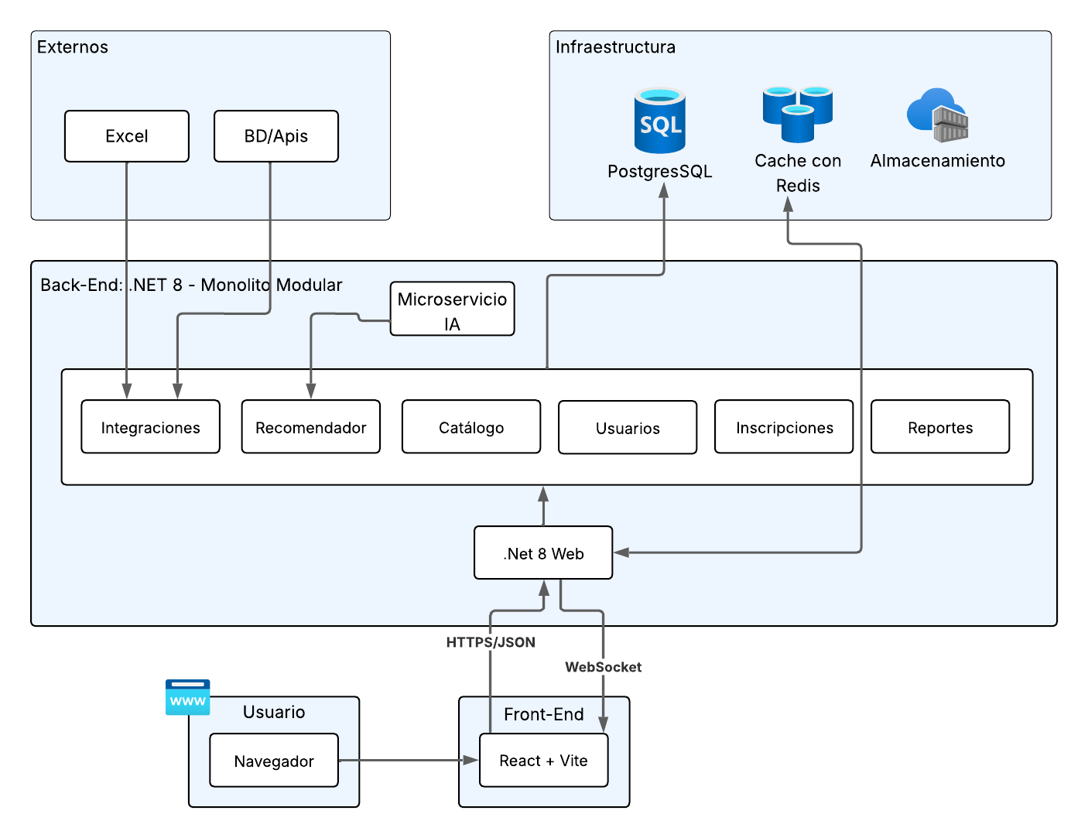
Arquitectura

Slide 10









Tecnologías utilizadas

Slide 11
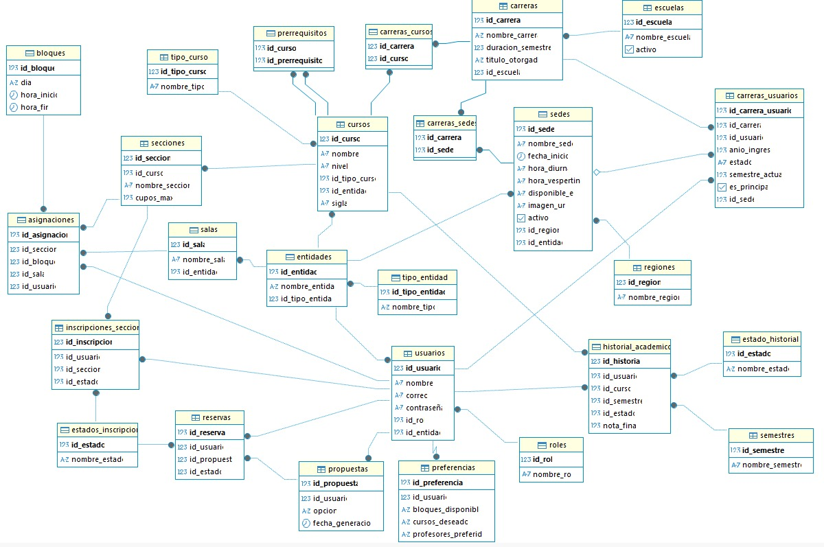
Modelo de datos

Slide 12
Vista Previa de Proyecto
> Acceso a drive con mockups

Slide 13
¡Gracias!
Sistema de Inscripción y Gestión de Asignaturas Horus.

